Slide 1
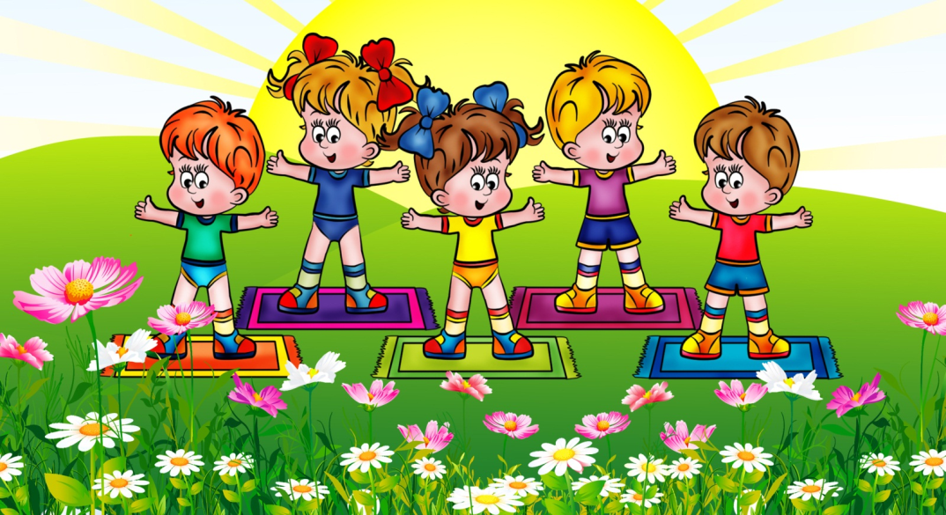
МКОУ «Школа- интернат № 26 г.Нижнеудинск»
Роль гимнастики в укреплении здоровья человека
Выполнили:Сайфуранова А, Хабибулина В
ученицы 6Б класса
Руководитель: Шелестова И.Н. учитель физкультуры
2022г

Slide 2
Гипотеза Гимнастика способствует укреплению здоровья и формированию ЗОЖ.
Цель:
Выяснить, какое значение имеет гимнастика для укрепления здоровья человека.
Задачи:
Узнать виды гимнастики
Проводить пропаганду здорового образа жизни.
Подобрать игровые физкультминутки для ежедневного выполнения
Методы исследования: работа с интернетом, наблюдение, беседа с одноклассниками и взрослыми

Slide 3
Введение
Быть спортивным, здоровым и подтянутым -это модно! Нам очень нравится выполнять различные гимнастические упражнения.

Slide 4
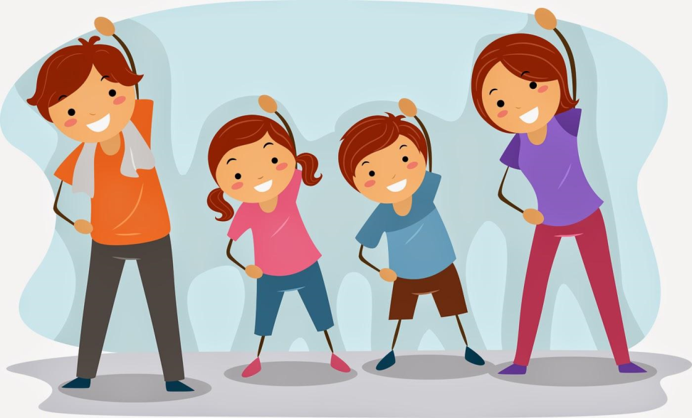
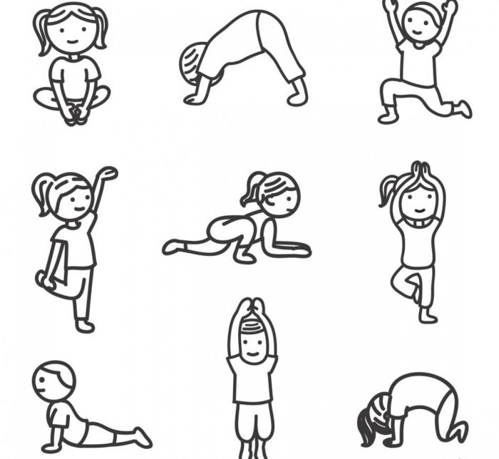
Что такое гимнастика?
Гимнастика -система специально подобранных физических упражнений, для укрепления здоровья, совершенствования двигательных способностей человека

Slide 5
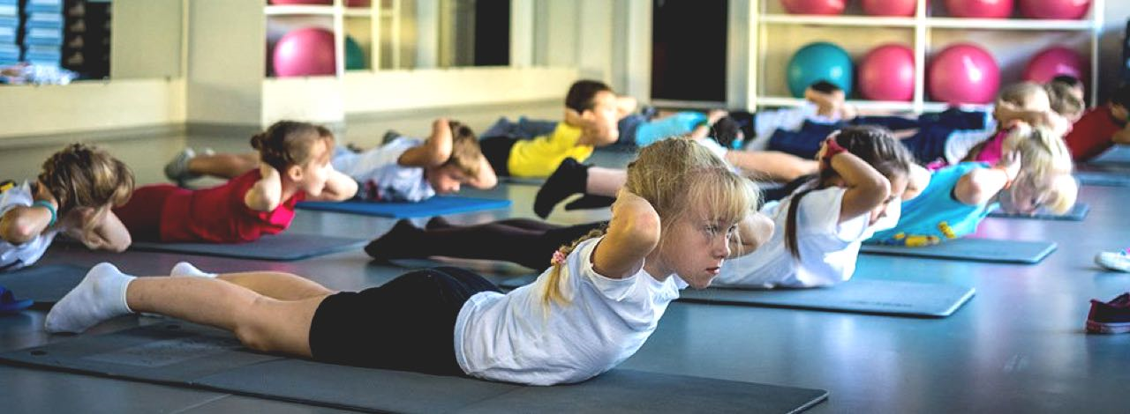
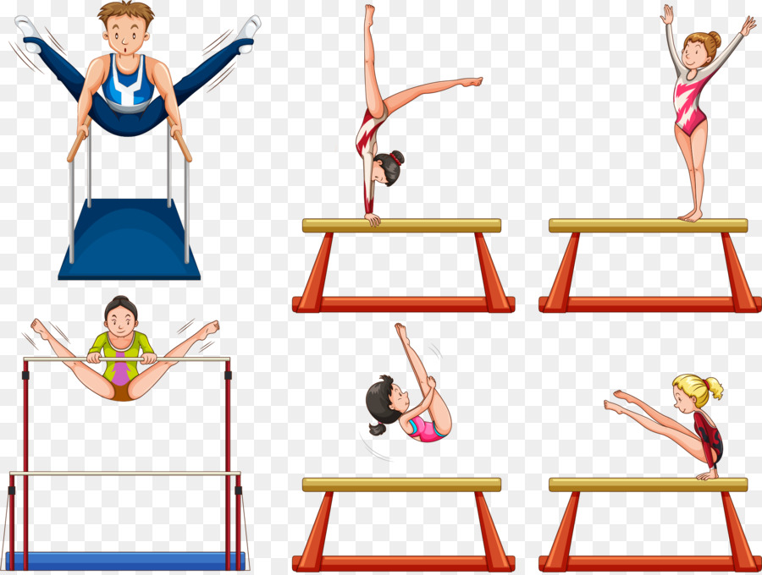
Виды гимнастики
Оздоровительная
Спортивная

Slide 6
Почему нужно заниматься гимнастикой
Гимнастика
-улучшает работу сердца
-формирует правильное дыхание
-укрепляет мышцы
-развивает гибкость, координацию и общую выносливость.

Slide 7
Вывод Гимнастика способствует укреплению здоровья и формированию ЗОЖ.

